Slide 1

স্বাগতম

Slide 2

পরিচিতি
শিক্ষক পরিচিতি
ক্লাশ পরিচিতি
বদরুননাহার বেবী
সহকারী শিক্ষক (কম্পিউটার শিক্ষা)
মধুখালী পাইলট উচ্চ বিদ্যালয়
E-mail:badrun.baby@yahoo.com
শ্রেণিঃ সপ্তম
বিষয়ঃ কৃষিশিক্ষা
আধ্যায়ঃ ষষ্ঠ
সময়ঃ ৫০ মিনিট

Slide 3
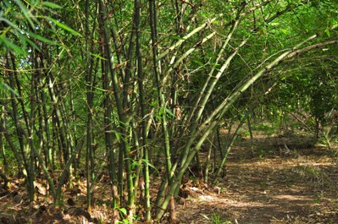
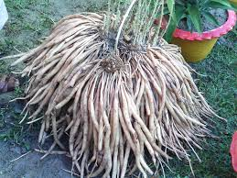
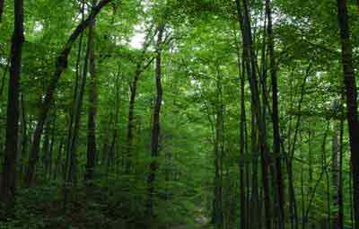
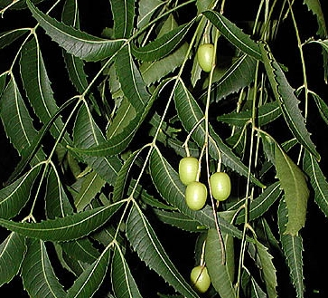
বাঁশ
শতমুল
গাছ
নিম

Slide 4
পাঠ শিরোনাম
নির্মাণ সামগ্রী ও ঔষধী বৃক্ষের পরিচিতি ।

Slide 5
◊ নির্মাণ সামগ্রী ও ঔষধী বৃক্ষ কি তা বলতে পারবে ।
◊ নির্মাণ সামগ্রী ও ঔষধী বৃক্ষের কাজ ব্যাখ্যা করতে পারবে ।
◊ নির্মাণ সামগ্রী ও ঔষধী বৃক্ষ কিভাবে বংশবিস্তার করে তা বর্ননা করতে পারবে ।
শিখনফল

Slide 6
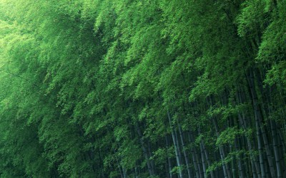
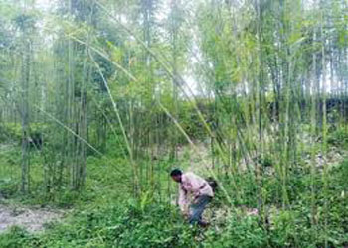
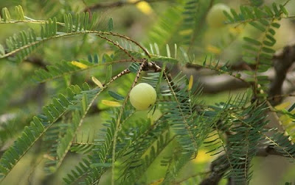
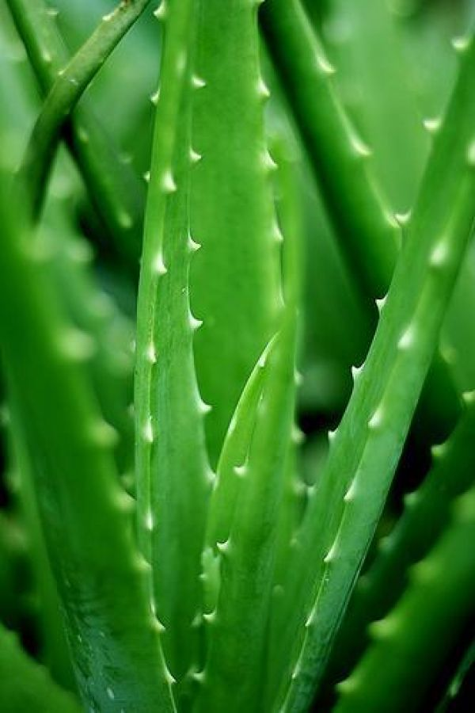
বাঁশ
বাঁশ
আমলকী
হিতকুমারে

Slide 7
একক কাজ
◊ কয়েকটি নির্মাণ সামগ্রী ও ঔষধী বৃক্ষের নাম লিখ ।

Slide 8
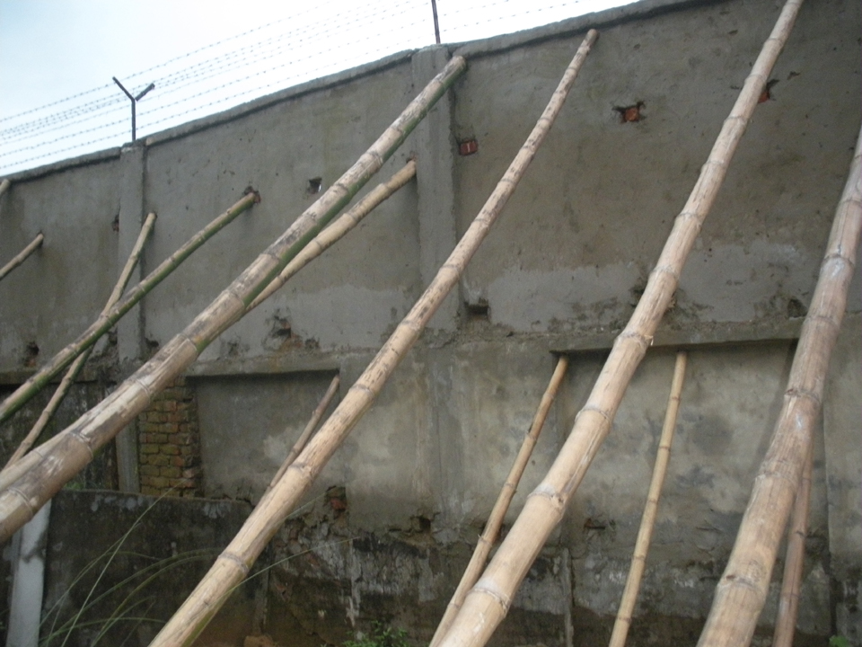
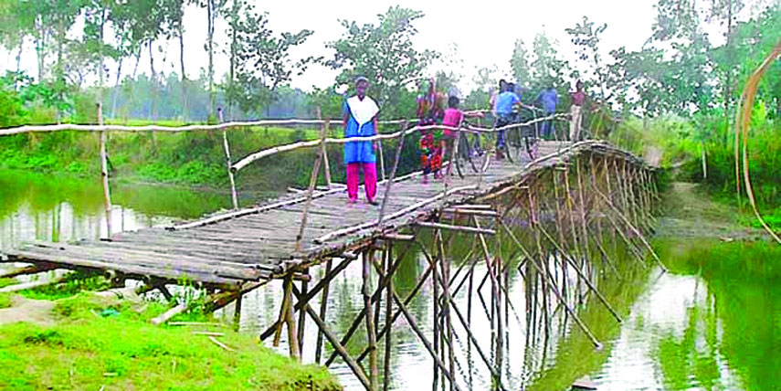
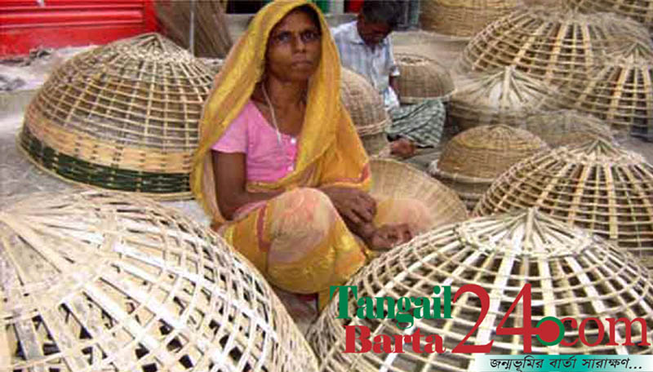
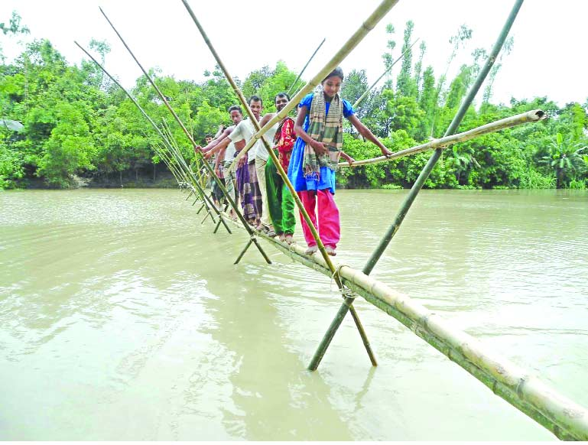

Slide 9
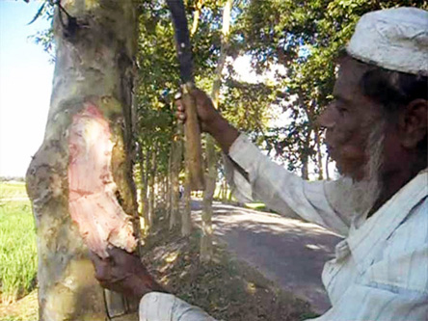
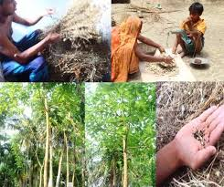
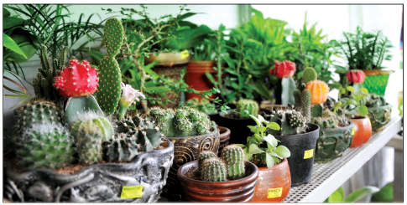

Slide 10

জোড়ায় কাজ
◊ নির্মাণ সামগ্রী ও ঔষধী বৃক্ষ কি কি কাজে লাগে তা খাতায় লিখ ?

Slide 11

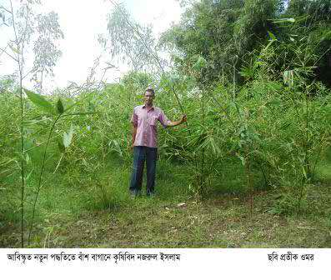
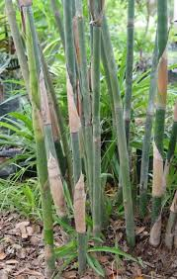
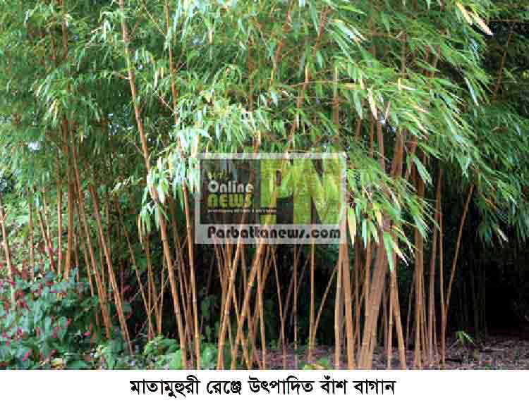

Slide 12
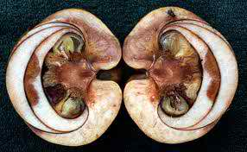
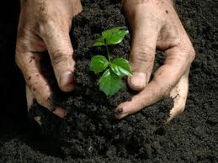
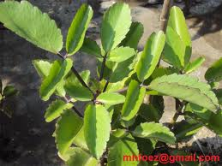
বীজ
চারা
গাছ

Slide 13
দলীয় কাজ
◊ নির্মাণ সামগ্রী ও ঔষধী বৃক্ষ কিভাবে বংশবিস্তার করে তা খাতায় লেখ?

Slide 14
মুল্যায়ন
◊ নির্মাণ সামগ্রী ও ঔষধী বৃক্ষ কাকে বলে ?
◊ নির্মাণ সামগ্রী ও ঔষধী বৃক্ষ কি কি কাজে লাগে ?
◊ নির্মাণ সামগ্রী ও ঔষধী বৃক্ষ কিভাবে বংশবিস্তার করে ?

Slide 15

বাড়ীর কাজ
◊ তোমাদের বাড়ীর আসে পাশে কি কি নির্মাণ সামগ্রী ও ঔষধী বৃক্ষ দেখা যায় তার একটি তালিকা তৈরি কর ?

Slide 16
ধন্যবাদ

